Slide 1
MODEL LOGISTYCZNY I JEGO UOGÓLNIENIA

Slide 2
1. Model Verhulsta (tzw. model logistyczny)
Model pojedynczej populacji bazujący na modelu Malthusa, opisujący rozwój tejże populacji z uwzględnieniem pojemności środowiska.

Slide 3
Założenia modelu:
-w środowisku występuje tylko jeden gatunek Ɛ
*zasoby środowiska są ograniczone-występuje konkurencja wewnątrzgatunkowa
*liczebność populacji nie przekracza pojemności środowiska
-osobniki są jednorodne
-każdy osobnik dzieli się co Ƭ jednostek czasu
-każdorazowo z jednego osobnika w chwili podziału rodzi się λ nowych osobników
-w przedziale czasu (t, t+Δt) chwile, w których występuje rozmnażanie są rozłożone równomiernie

Slide 4

Równanie Verhulsta
Ṅ(t)=r$∙$N(t)-v(N), gdzie:
N(t)-liczba osobników gatunku Ɛ w chwili t
r- współczynnik rozrodczości netto, r>0
v(N)-funkcja opisująca konkurencję wewnątrzgatunkową o zasoby środowiska w zależności od liczebności populacji

Slide 5
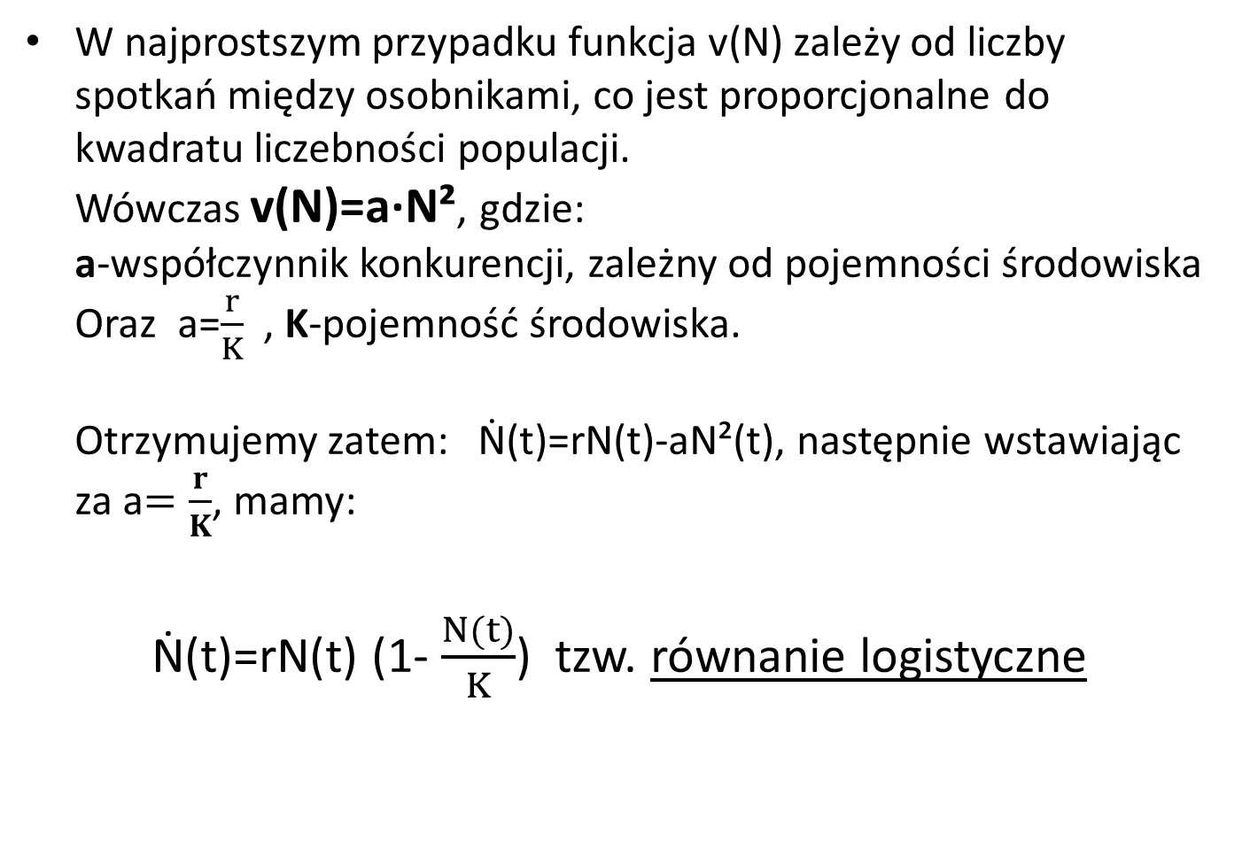
W najprostszym przypadku funkcja v(N) zależy od liczby spotkań między osobnikami, co jest proporcjonalne do kwadratu liczebności populacji.
Wówczas v(N)=a·N², gdzie:
a-współczynnik konkurencji, zależny od pojemności środowiska Oraz a=$\frac{r}{K}$ , K-pojemność środowiska.
Otrzymujemy zatem: Ṅ(t)=rN(t)-aN²(t), następnie wstawiając za a$=\frac{r}{K}$, mamy:
Ṅ(t)=rN(t) (1- $\frac{N(t)}{K}$) tzw. równanie logistyczne

Slide 6
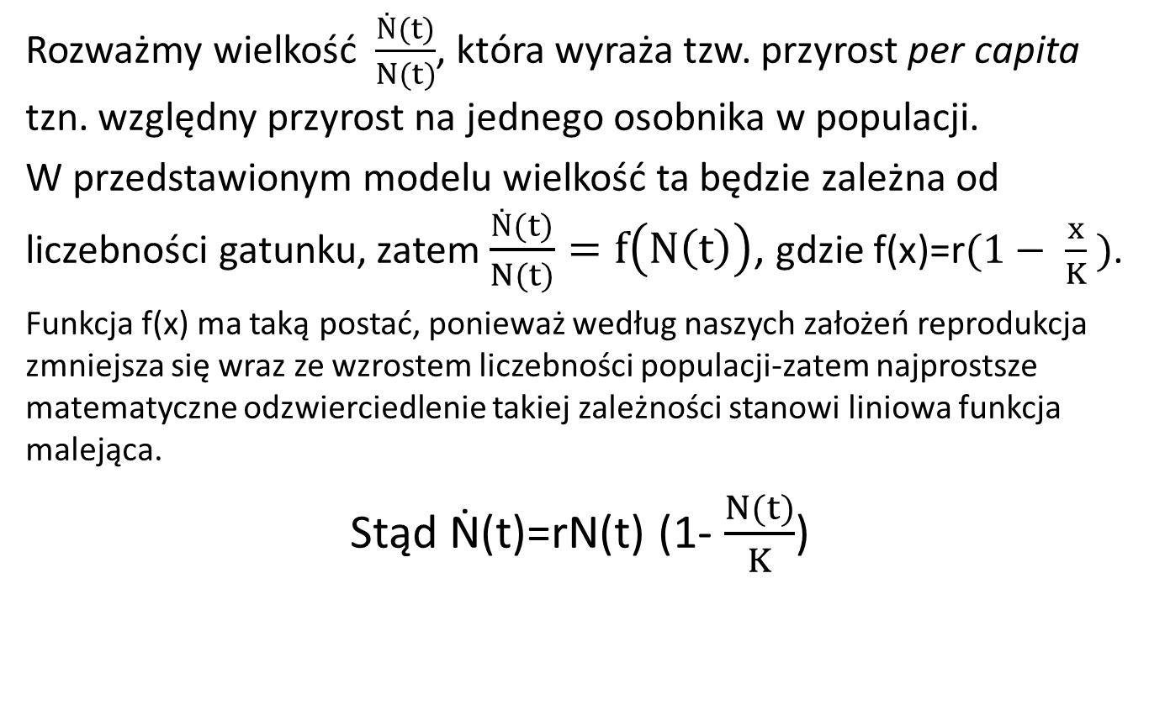
Inny sposób otrzymania równania logistycznego
Rozważmy wielkość $\frac{Ṅ(t)}{N(t)}$, która wyraża tzw. przyrost per capita tzn. względny przyrost na jednego osobnika w populacji.
W przedstawionym modelu wielkość ta będzie zależna od liczebności gatunku, zatem $\frac{Ṅ(t)}{N(t)}=f\left(N\left(t\right)\right)$, gdzie f(x)=r$(1− \frac{x}{K} )$.
Funkcja f(x) ma taką postać, ponieważ według naszych założeń reprodukcja zmniejsza się wraz ze wzrostem liczebności populacji-zatem najprostsze matematyczne odzwierciedlenie takiej zależności stanowi liniowa funkcja malejąca.
Stąd Ṅ(t)=rN(t) (1- $\frac{N(t)}{K}$)

Slide 7
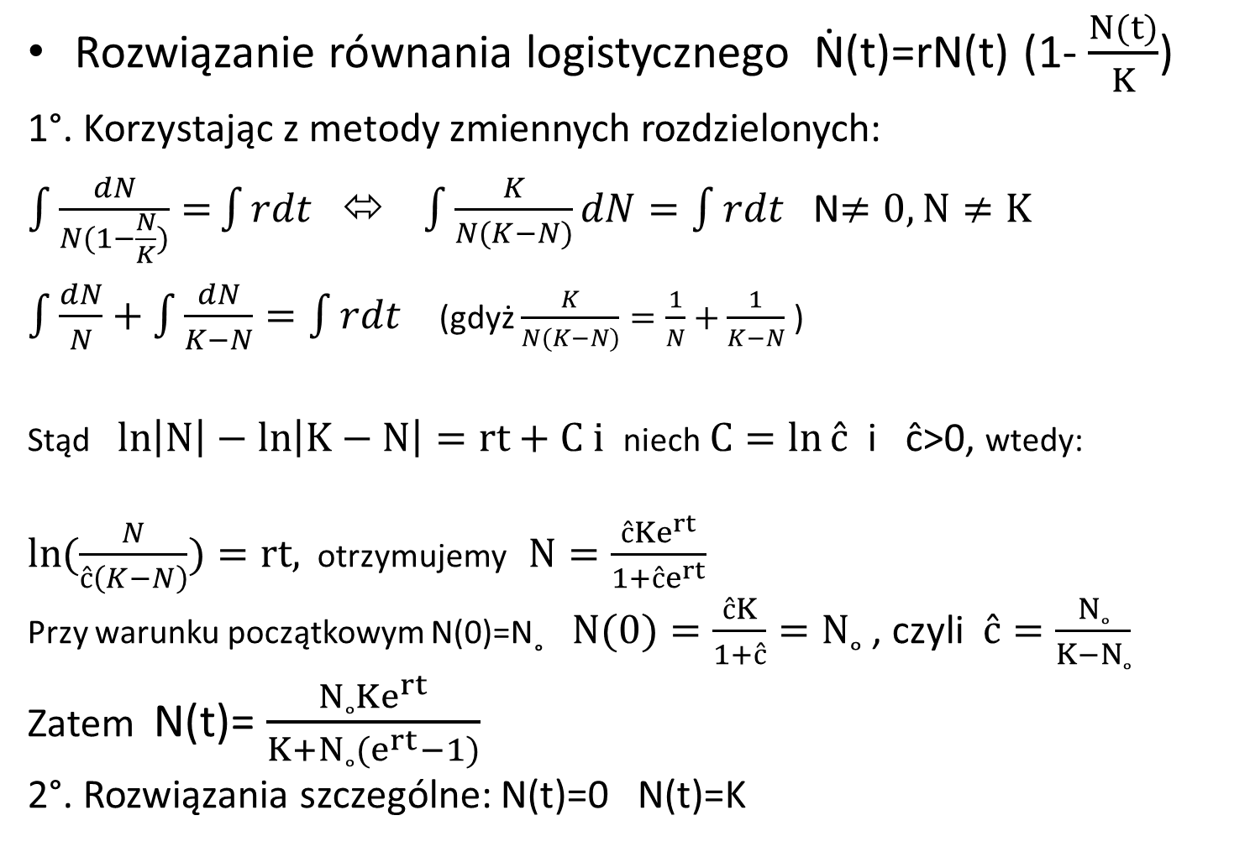
Rozwiązanie równania logistycznego Ṅ(t)=rN(t) (1- $\frac{N(t)}{K}$)
1°. Korzystając z metody zmiennych rozdzielonych:
$\int{\frac{dN}{N(1−\frac{N}{K})}=}\int{rdt}$ ⬄ $\int{\frac{K}{N(K−N)}dN}=\int{rdt}$ N$≠0, N≠K$
$\int{\frac{dN}{N}+\int{\frac{dN}{K−N}}}=\int{rdt}$ (gdyż $\frac{K}{N(K−N)}=\frac{1}{N}+\frac{1}{K−N}$ )
Stąd $\ln\left|N\right|−\ln\left|K−N\right|=rt+C i$ niech $C=ln{ĉ}$ i ĉ>0, wtedy:
$\ln{(\frac{N}{ĉ\left(K−N\right)})}=rt,$ otrzymujemy $N=\frac{ĉKe^{rt}}{1+ĉe^{rt}}$
Przy warunku początkowym N(0)=N˳ $N(0)=\frac{ĉK}{1+ĉ}=N˳$ , czyli $ĉ=\frac{N˳}{K−N˳}$
Zatem N(t)= $\frac{{N˳Ke}^{rt}}{{K+N˳(e}^{rt}−1)}$
2°. Rozwiązania szczególne: N(t)=0 N(t)=K

Slide 8
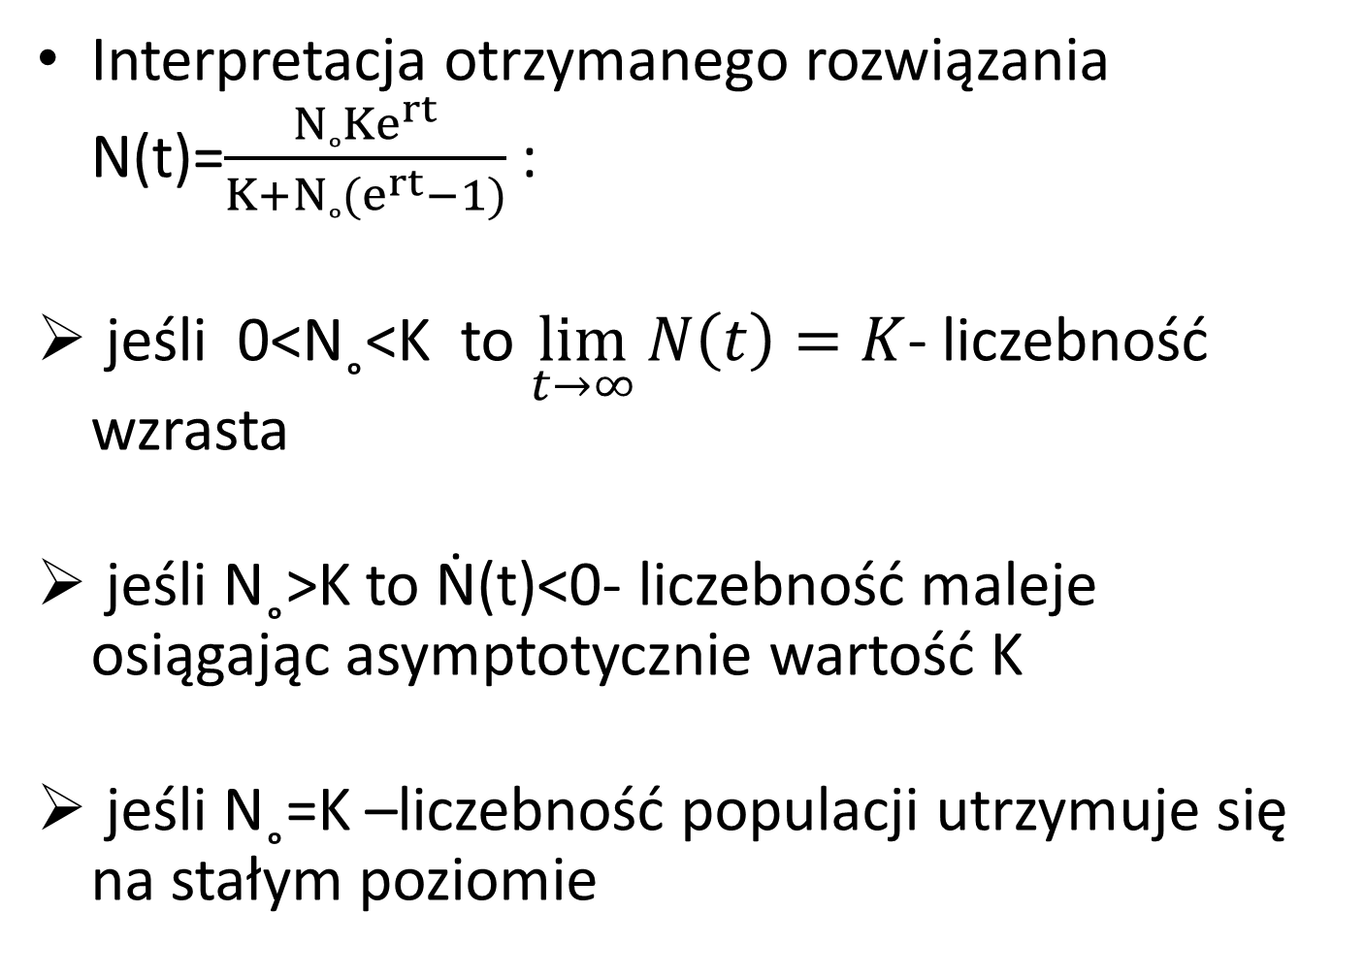
Interpretacja otrzymanego rozwiązania N(t)=$\frac{{N˳Ke}^{rt}}{{K+N˳(e}^{rt}−1)}$:
jeśli 0<N˳<K to $\lim_{t→∞}{N\left(t\right)=K}$- liczebność wzrasta
jeśli N˳>K to Ṅ(t)<0- liczebność maleje osiągając asymptotycznie wartość K
jeśli N˳=K –liczebność populacji utrzymuje się na stałym poziomie

Slide 9
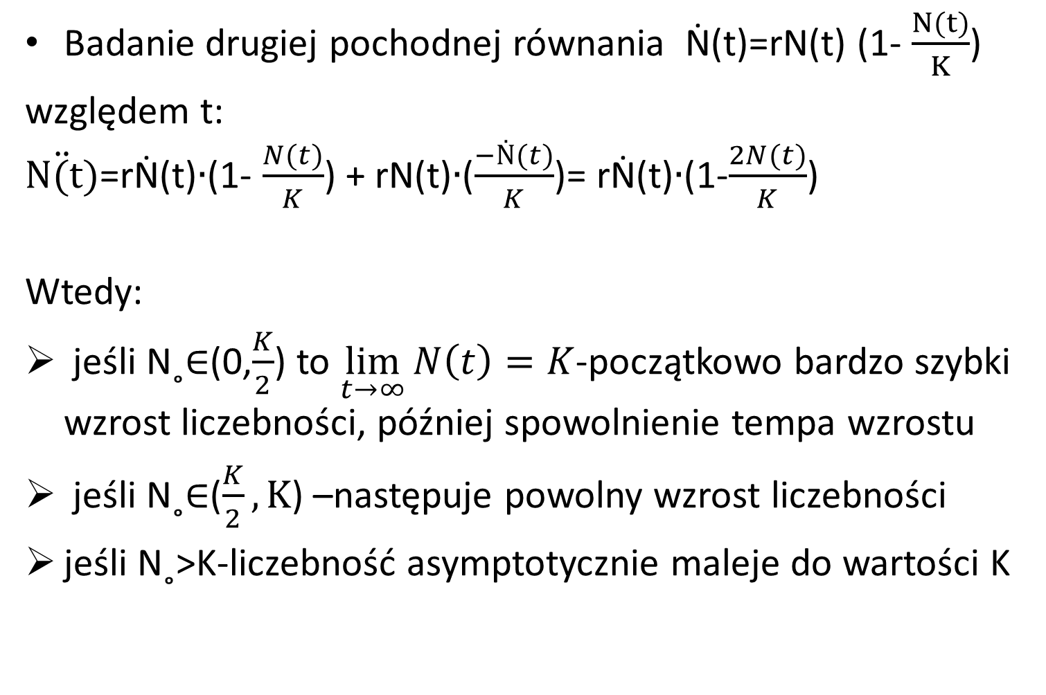
Badanie drugiej pochodnej równania Ṅ(t)=rN(t) (1- $\frac{N(t)}{K}$)
względem t:
$\ddot{N(t)}$=rṄ(t)$∙$(1- $\frac{N(t)}{K}$) + rN(t)$∙$($\frac{−Ṅ(t)}{K}$)= rṄ(t)$∙$(1-$\frac{2N(t)}{K}$)
Wtedy:
jeśli N˳$∈$(0,$\frac{K}{2}$) to $\lim_{t→∞}{N\left(t\right)=K}$-początkowo bardzo szybki wzrost liczebności, później spowolnienie tempa wzrostu
jeśli N˳$∈$($\frac{K}{2},K$) –następuje powolny wzrost liczebności
jeśli N˳>K-liczebność asymptotycznie maleje do wartości K

Slide 10
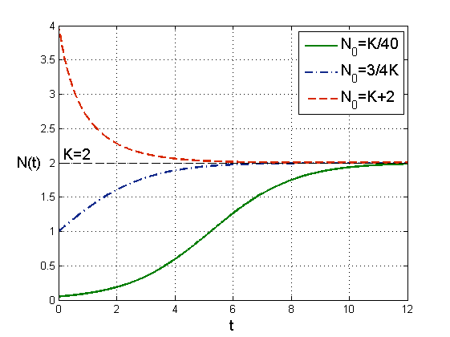
Graficzna interpretacja rozwiązania równania logistycznego

Slide 11
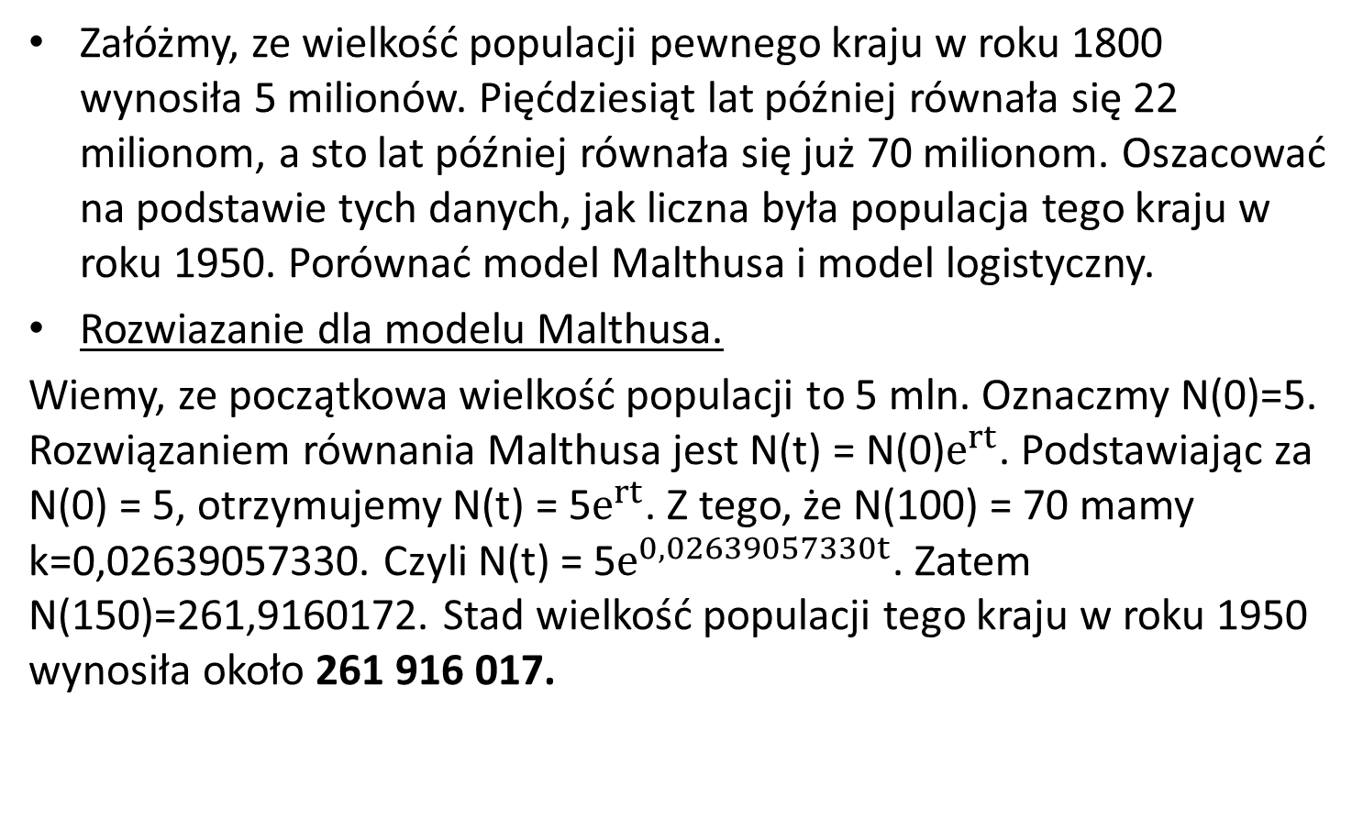
PORÓWNANIE MODELU MALTHUSA Z MODELEM LOGISTYCZNYM
Załóżmy, ze wielkość populacji pewnego kraju w roku 1800 wynosiła 5 milionów. Pięćdziesiąt lat później równała się 22 milionom, a sto lat później równała się już 70 milionom. Oszacować na podstawie tych danych, jak liczna była populacja tego kraju w roku 1950. Porównać model Malthusa i model logistyczny.
Rozwiazanie dla modelu Malthusa.
Wiemy, ze początkowa wielkość populacji to 5 mln. Oznaczmy N(0)=5. Rozwiązaniem równania Malthusa jest N(t) = N(0)$e^{rt}$. Podstawiając za N(0) = 5, otrzymujemy N(t) = 5$e^{rt}$. Z tego, że N(100) = 70 mamy k=0,02639057330. Czyli N(t) = 5$e^{0,02639057330t}$. Zatem N(150)=261,9160172. Stad wielkość populacji tego kraju w roku 1950 wynosiła około 261 916 017.

Slide 12
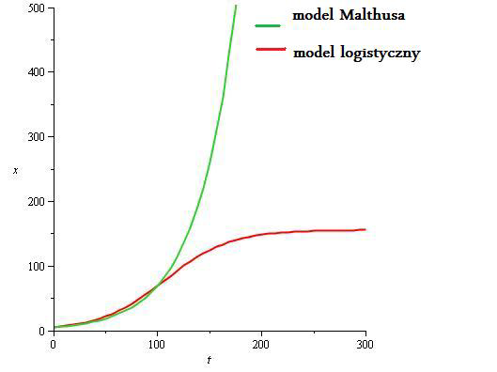
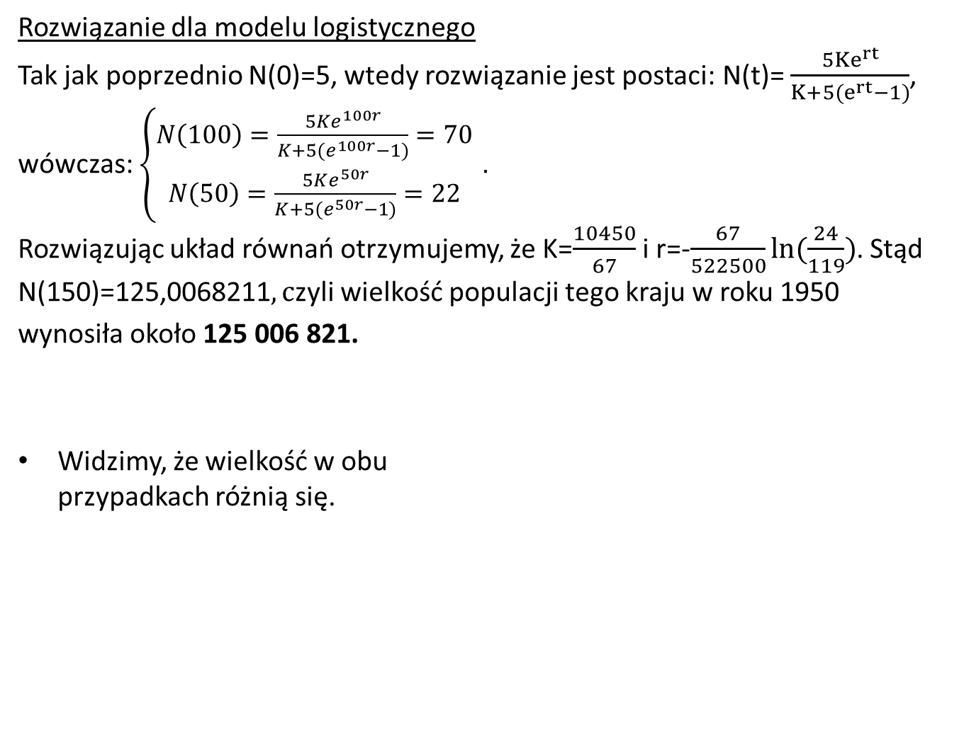
Rozwiązanie dla modelu logistycznego
Tak jak poprzednio N(0)=5, wtedy rozwiązanie jest postaci: N(t)= $\frac{{5Ke}^{rt}}{{K+5(e}^{rt}−1)}$, wówczas: $\left\{\begin{aligned}N\left(100\right)=\frac{5Ke^{100r}}{K+5(e^{100r}−1)}=70 \\ N\left(50\right)=\frac{5Ke^{50r}}{K+5(e^{50r}−1)}=22\end{aligned}\right. .$
Rozwiązując układ równań otrzymujemy, że K=$\frac{10450}{67}$ i r=-$\frac{67}{522500}\ln{(\frac{24}{119})}$. Stąd N(150)=125,0068211$, c$zyli wielkość populacji tego kraju w roku 1950
wynosiła około 125 006 821.
Widzimy, że wielkość w obu
przypadkach różnią się.

Slide 13
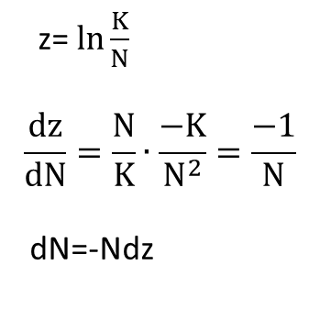
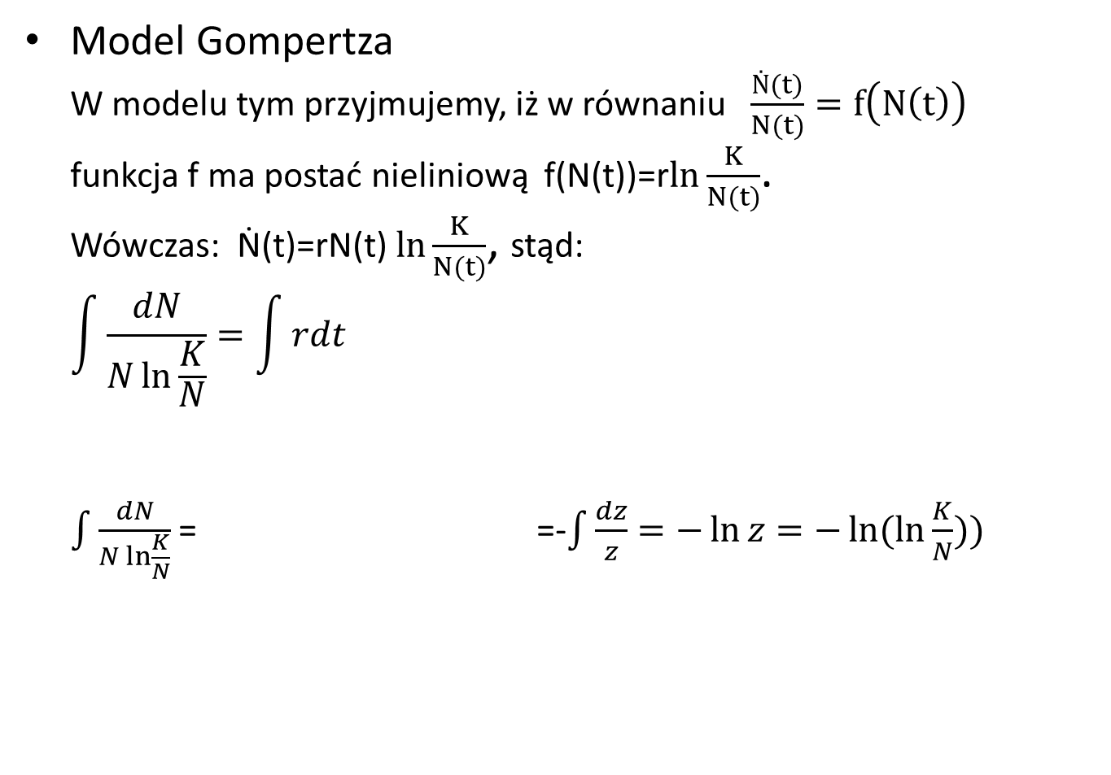
2. Uogólnienia modelu logistycznego
Model Gompertza
W modelu tym przyjmujemy, iż w równaniu $\frac{Ṅ(t)}{N(t)}=f\left(N\left(t\right)\right)$
funkcja f ma postać nieliniową f(N(t))=r$\ln{\frac{K}{N(t)}}$.
Wówczas: Ṅ(t)=rN(t) $\ln{\frac{K}{N(t)}}$, stąd:
$\int{\frac{dN}{N\ln{\frac{K}{N}}}=\int{rdt}}$
$\int{\frac{dN}{N\ln{\frac{K}{N}}}}$ = =-$\int{\frac{dz}{z}=−\ln{z=−\ln{(\ln{\frac{K}{N}))}}}}$
z= $\ln{\frac{K}{N}}$
$$\frac{dz}{dN}=\frac{N}{K}∙\frac{−K}{N^{2}}=\frac{−1}{N}$$
dN=-Ndz

Slide 14
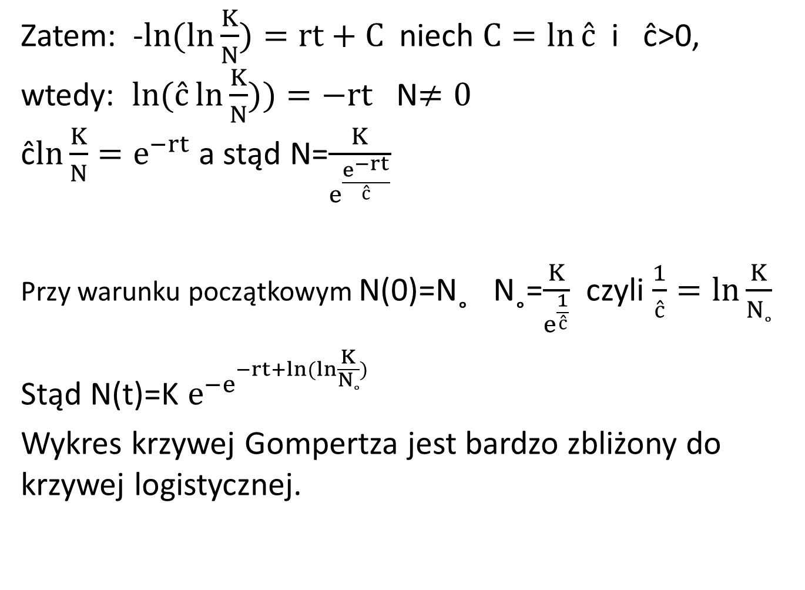
Zatem: -$\ln{(\ln{\frac{K}{N})=rt+C }}$ niech $C=ln{ĉ}$ i ĉ>0, wtedy: $\ln{(ĉ}\ln{\frac{K}{N}))=−rt}$ N$≠0$
ĉ$\ln{\frac{K}{N}=e^{−rt}}$ a stąd N=$\frac{K}{e^{\frac{e^{−rt}}{ĉ}}}$
Przy warunku początkowym N(0)=N˳ N˳=$\frac{K}{e^{\frac{1}{ĉ}}}$ czyli $\frac{1}{ĉ}=\ln{\frac{K}{N˳}}$
Stąd N(t)=K $e^{−e^{−rt+\ln{(\ln{\frac{K}{N˳})}}}}$
Wykres krzywej Gompertza jest bardzo zbliżony do krzywej logistycznej.

Slide 15
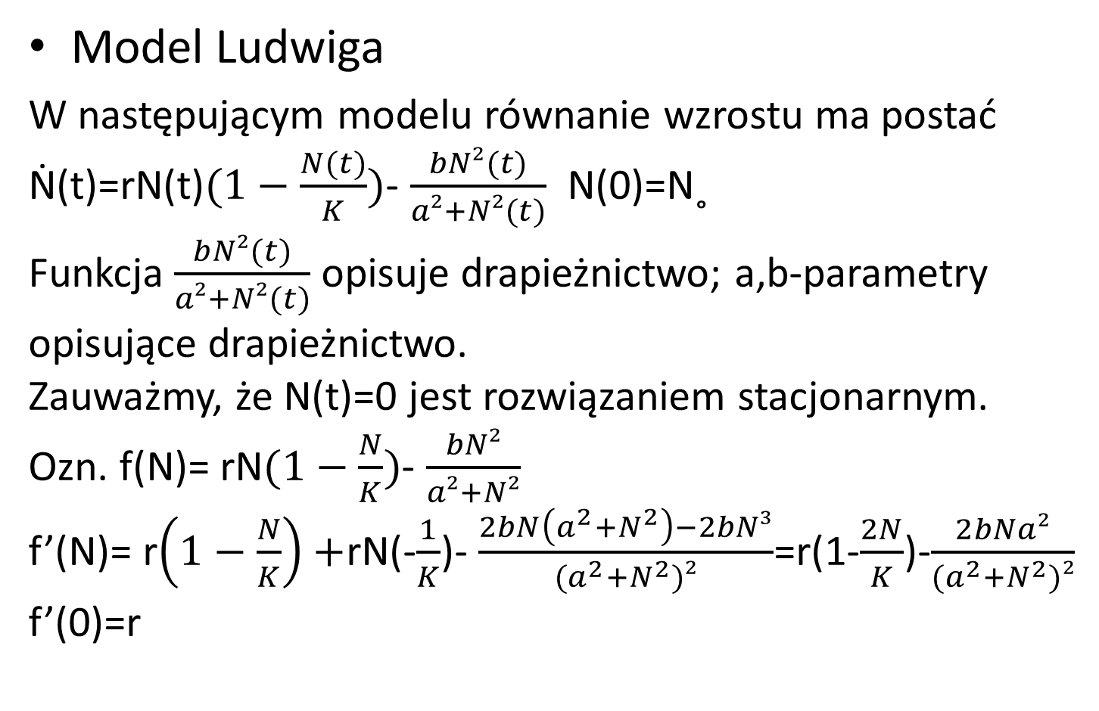
Model Ludwiga
W następującym modelu równanie wzrostu ma postać Ṅ(t)=rN(t)$(1−\frac{N(t)}{K})$- $\frac{bN²(t)}{a²+N²(t)}$ N(0)=N˳
Funkcja $\frac{bN²(t)}{a²+N²(t)}$ opisuje drapieżnictwo; a,b-parametry opisujące drapieżnictwo.
Zauważmy, że N(t)=0 jest rozwiązaniem stacjonarnym.
Ozn. f(N)= rN$(1−\frac{N}{K})$- $\frac{bN²}{a²+N²}$
f’(N)= r$\left(1−\frac{N}{K}\right)+$rN(-$\frac{1}{K}$)- $\frac{2bN\left(a^{2}+N^{2}\right)−2bN³}{(a^{2}+N^{2})²}$=r(1-$\frac{2N}{K}$)-$\frac{2bNa²}{(a^{2}+N^{2})²}$
f’(0)=r

Slide 16
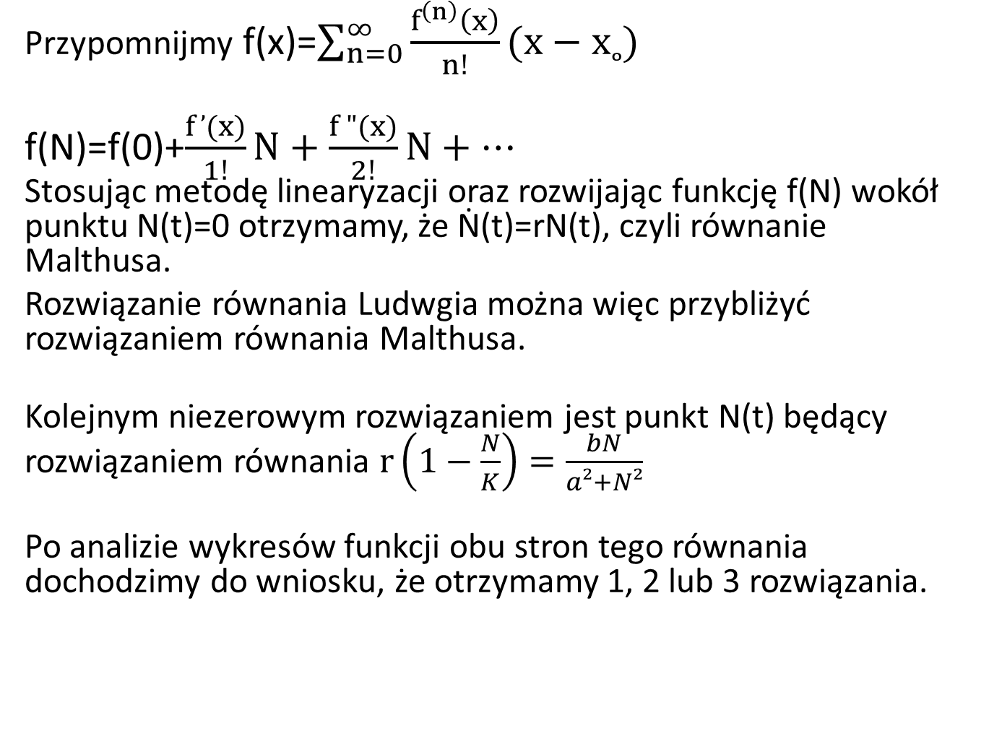
Przypomnijmy f(x)=$\sum_{n=0}^{∞}{\frac{f^{\left(n\right)}\left(x\right)}{n!}(x−x˳)}$
f(N)=f(0)+$\frac{f ̕(x)}{1!}N+\frac{f "(x)}{2!}N+…$
Stosując metodę linearyzacji oraz rozwijając funkcję f(N) wokół punktu N(t)=0 otrzymamy, że Ṅ(t)=rN(t), czyli równanie Malthusa.
Rozwiązanie równania Ludwgia można więc przybliżyć rozwiązaniem równania Malthusa.
Kolejnym niezerowym rozwiązaniem jest punkt N(t) będący rozwiązaniem równania $r\left(1−\frac{N}{K}\right)=\frac{bN}{a²+N²}$
Po analizie wykresów funkcji obu stron tego równania dochodzimy do wniosku, że otrzymamy 1, 2 lub 3 rozwiązania.

Slide 17
PODSUMOWANIE
Model logistyczny (jak i jego uogólnienia) jest kolejną próbą przybliżenia modelu Malthusa do rzeczywistości, uwzględniają bowiem ograniczone zasoby środowiska, w którym dany gatunek egzystuje.
Zachęcam do pogłębienia swojej wiedzy, np. korzystając z następującej literatury:
1. U. F o r y ś, Matematyka w biologii, WNT, Warszawa 2005.
2. S. K a n a s, Podstawy ekonomii matematycznej, PWN, Warszawa 2011

